Slide 1
Eksamen i design og arkitektur
2024

Slide 2
Prøveform ifølge læreplanen
https://uvm.dk/gymnasiale-uddannelser/fag-og-laereplaner/laereplaner-2017/stx-laereplaner-2017
4.2. Prøveform
Der afholdes en mundtlig prøve.
Grundlaget for den mundtlige prøve er en præsentation, foretaget af eksaminanden, med udgangspunkt i eksaminandens portfolio, jf. pkt. 3.2.
Eksaminationen tager udgangspunkt i eksaminandens præsentation suppleret med et eller flere af eksaminator forberedte og for eksaminanden ukendte spørgsmål.
Eksaminationen former sig derefter som en uddybende samtale.
Præsentationsdelen inklusive spørgsmål fra eksaminator udgør op til 2/3 af eksaminationstiden.
Eksaminationstiden er ca. 30 minutter. Der gives ingen forberedelsestid.
En fortegnelse over eksaminandens emnevalg sendes til censor forud for prøvens afholdelse.

Slide 3
Faglige mål ifølge læreplanen, som du bedømmes på til eksamen
Generelt og i sammenhæng med problemorienterede, teoretiske forløb eller konkrete projekter skal eleverne kunne:
analysere og diskutere design og arkitektur som proces og som resultat
sammenholde design- og arkitektureksempler fra forskellige perioder
sætte ord på kropslige erfaringer med design og arkitektur
se sammenhænge mellem forskellige dele af genstandsfelterne
behandle problemstillinger i samspil med andre fag
demonstrere viden om fagets identitet og metoder

Slide 4
Fortsat faglige mål mht. designprocessen
I en designproces skal eleverne kunne:
identificere et designproblem og gennemføre en designproces
generere design- og arkitektur-idéer
undersøge et designproblem og designløsninger ud fra forskellige parametre og ved hjælp af forskellige metoder som nævnt i kernestoffet
kombinere resultaterne af idégenerering og nogle undersøgelser i et konkret designprojekt
foretage, dokumentere og begrunde valg i en designproces
detaljere nogle få aspekter af et designprojekt eller et element af et designprojekt
arbejde iterativt
formidle deres designprocesser, designløsninger og designanalyser visuelt og mundtligt
være i stand til at bevæge sig mellem praksis og teori, det abstrakte og det konkrete, mellem helhed og detaljer, samt mellem det kendte og det endnu ukendte.
beskrive formålet med deres visualiseringer.

Slide 5
Præsentationen til eksamen
Eleverne udarbejder en præsentation af et selvvalgt emne, som er godkendt af læreren.
I præsentationen skal eleverne inddrage eksempler på tværs af deres portfolio; eksemplerne skal omfatte mindst 2 af disciplinerne produktdesign, kommunikationsdesign og arkitektur. Eleverne skal inddrage egne design- og arkitekturprojekter samt projekter udført af professionelle designere og arkitekter.
Research, faglitteratur og andre kilder fra portfolioen skal indgå i præsentationen

Slide 6
Det betyder, at du skal:
Vælge et emne og
Udvælge minimum 4 eksempler, der på forskellig vis kan belyse emnet
De udvalgte eksempler skal omfatte mindst 2 af genstands-felterne produktdesign, arkitektur og kommunikations-design
Minimum to eksempler skal være jeres egne
Minimum to eksempler skal være professionelle

Slide 7
Et godt emne
Et emne, der er bredt
Et emne, der kan belyses ved hjælp af DIN portfolio
Et emne, der favner både dine egne eksempler og eksempler på design og arkitektur udført af professionelle
Bemærk: du er velkommen til at supplere din portfolio med eksempler udført af professionelle (husk navn, titel, årstal mm.)

Slide 8
Eksamensemne? Brainstorm!

Slide 9
Eksempler på eksamensemner
Form og funktion
Bæredygtighed
Design til unge
Dynamisk design
Enkelt design
Funktionalistisk design
Urbant design/design til byer
Offentligt design
Minimalistisk design
Design, der taler til fantasi eller ?
Organisk design
Inspiration
Design inspireret af naturen
Design, der fortæller en historie
Design og teknologi
+ andre designparametre……

Slide 10
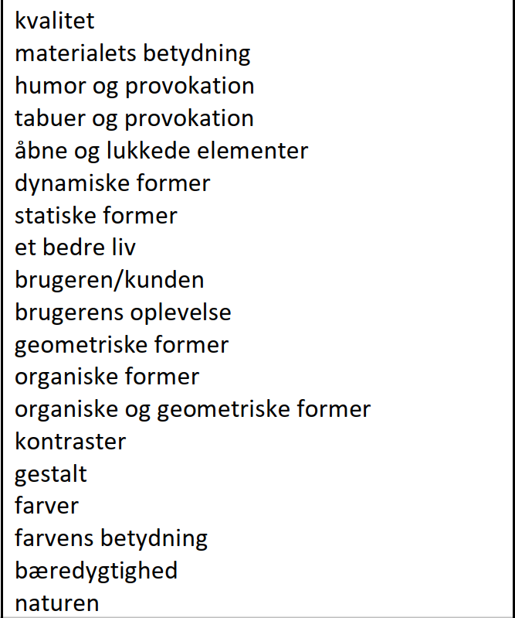
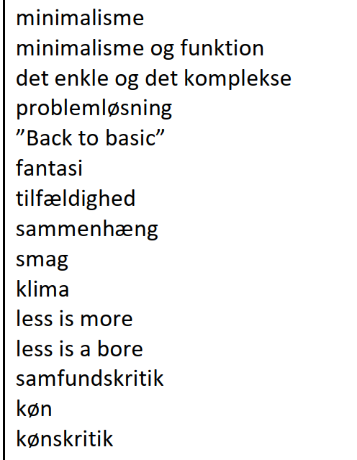

Slide 11
præsentationen

Slide 12
Præsentationsformen
Præsentationsform
Jeg vil anbefale, at du laver:
en udstilling (af det som du har fysisk)
sammen med udvalgte professionelle eksempler og visuel formidling i en PowerPoint (med det som du har digitalt)
+ de dele af din portfolio, som du vil inddrage i din præsentation (evt. på board)
Og at du i øvrigt lægger hele portfolioen på bordene/har adgang til din portfolio på din computer.

Slide 13
Præsentationsopbygningen
Du indleder kort med en oversigt over, hvad du vil fortælle
du forklarer dit valgte emne: evt. visuelt med et imageboard
Du inddrager de to professionelle eksempler – billeder/ ppt/ board mm.
Du inddrager egne eksempler + designprocessen ved hjælp af din portfolio. Gennemgang af designprocessen er en meget væsentlig del af eksaminationen, så sørg for, at give den plads. Brug tid på den del af designprocessen, der er vigtigst i forhold til dit emne.
Du beskriver emnet – hvad er det, hvad betyder det, hvor kommer det fra…..osv. (husk kildeangivelse)
du finder minimum to professionelle eksempler, der understreger dit emne (redegøre + analyse)
du finder minimum to eksempler fra din portfolio, som du vil præsentere (redegørelse + dybere analyse af mindst ét af eksemplerne).
Du redegør for designprocessen – dybere gennemgang for minimum én designproces

Slide 14
I præsentationen er det vigtigt at
Du forstår og forklarer dit emne fyldestgørende (gode kildehenvisninger)
Du har velvalgte professionelle eksempler i forhold til dit emne – og ved, hvor de er placeret designhistorisk
Du vælger gode eksempler fra din portfolio, der belyser emnet bedst
Du viser, hvordan dit emne går på tværs af de valgte genstandsfelter
Du tænker over, om dit emne er lige vigtigt i alle dine eksempler
Du overvejer hvilken rolle de centrale designparametre form, funktion og kommunikation spiller (og inddrager de øvrige mest relevante fra side 73-80 i grundbogen).
Du inddrager relevante analyseværktøjer (se side 147 – 159 i grundbogen)
Du ved hvordan dit emne har spillet en rolle i dine egne designprocesser: idégenerering, research, analyse, konceptudvikling, produkt ( se side 135 i grundbogen)
Du viser valg og fravalg i designprocessen
Du forklarer visualiseringsmetoders formål (indledende, undersøgende, kommunikerende)

Slide 15
Sidst, men ikke mindst
HUSK at se i studieplanen og undervisningsbeskrivelsen i forhold til emner gennemgået i modulerne og læsepensum
Skal du huske en litteraturliste med henvisninger til det, du har læst i forbindelse med din eksamenspræsentation (og ud over det, der er læst til modulerne.
Litteraturlisten skal printes og medbringes til eksamen (hvordan man laver en litteraturliste, har du lært i forbindelse med DHO/SRO)

